Slide 1














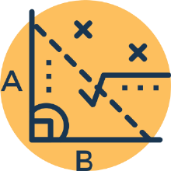


Slide 2
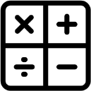

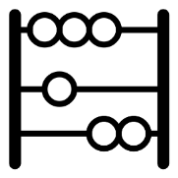




Slide 3



Viết thương của phép chia sau dưới dạng phân số:
11 : 25
Content 1
Content 2
11
25

Slide 4
AI NHANH HƠN?
Viết thương của phép chia sau dưới dạng phân số:
41 : 60
Content 1
Content 2
41
60

Slide 5

AI NHANH HƠN?
Viết thương của phép chia sau dưới dạng phân số:
17 : 90
Content 1
Content 2
17
90

Slide 6
AI NHANH HƠN?
Nêu mối quan hệ giữa phép chia số tự nhiên và phân số?
Thương của phép chia số tự nhiên cho số tự nhiên có thể viết dưới dạng phân số với tử số là số bị chia, mẫu số là số chia.
Content 1
Content 2

Slide 7


Slide 8
1
Viết thương của mỗi phép chia sau dưới dạng phân số.
21
40
61
17
a) 21 : 25 40 : 43 61 : 69 17 : 100
=
=
=
=
25
43
69
100
9
51
60
200
b) 9 : 4 51 : 7 60 : 69 200 : 163
=
=
=
=
4
7
69
163

Slide 9
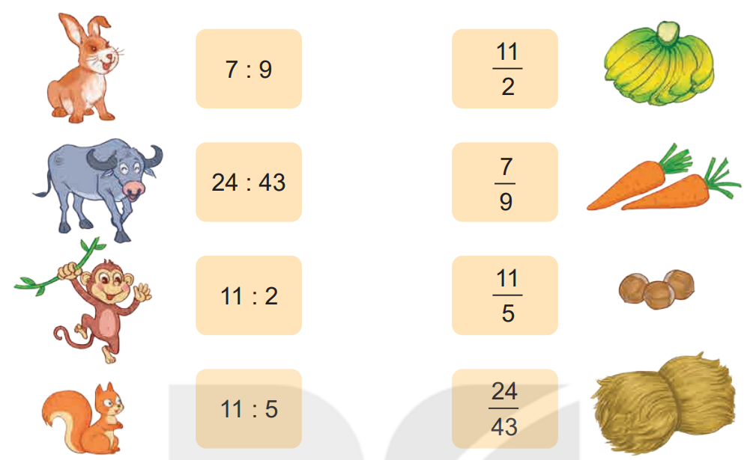
2
Chọn phân số thích hợp là thương của mỗi phép chia.

Slide 10
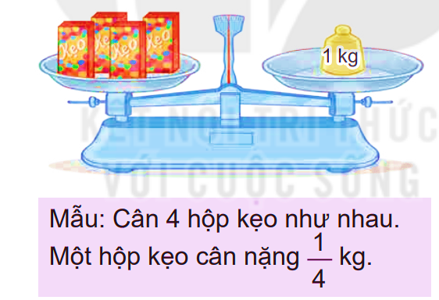
3
Số?

Slide 11
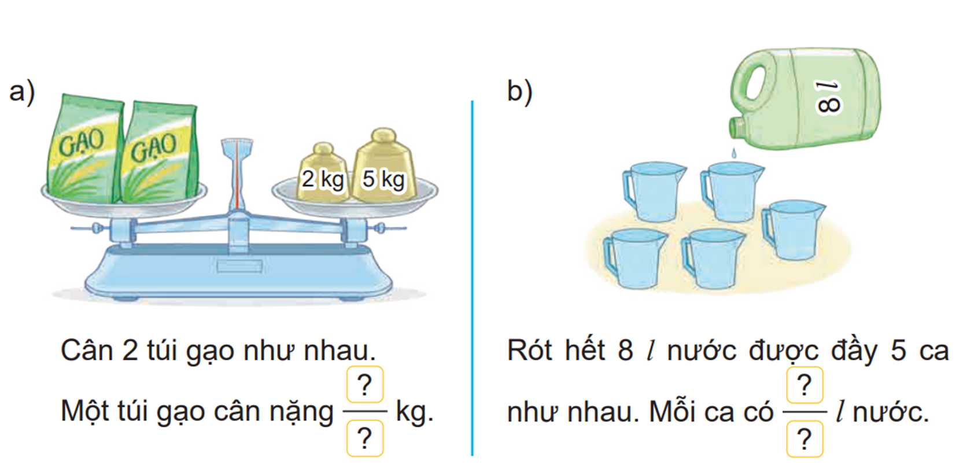
3
Số?
7
8
2
5

Slide 12
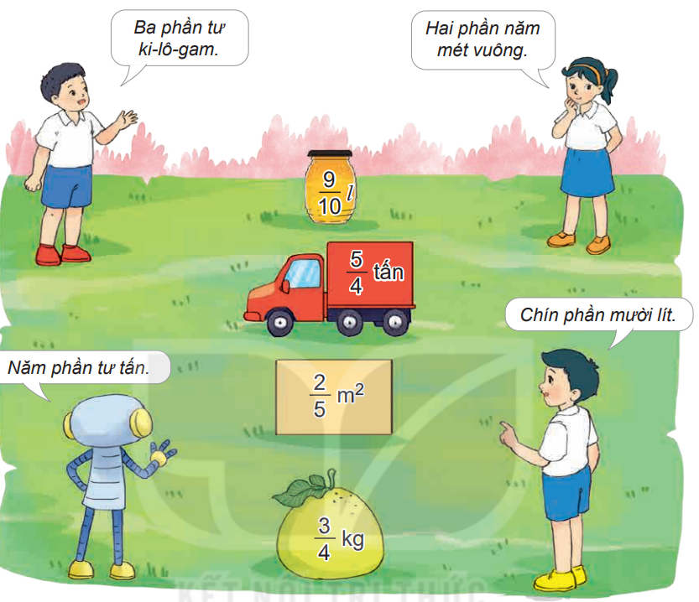
3
Chọn số đo thích hợp với cách đọc số đo đó.

Slide 13

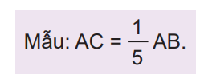




5
Tìm phân số thích hợp (theo mẫu).
a) Chia đoạn thẳng AB thành 5 đoạn bằng nhau (như hình vẽ)
$$\frac{2}{5}$$
$$\frac{3}{5}$$
$$\frac{4}{5}$$

Slide 14




5
Tìm phân số thích hợp (theo mẫu).
a) Nếu AB = 1 m thì độ dài các đoạn thẳng AC, AD, AE, AG bằng mấy phần của 1 m
$$\frac{2}{5}$$
$$\frac{3}{5}$$
$$\frac{4}{5}$$
AD = m AE = m AG = m
?
?
?

Slide 15

DẶN DÒ

Slide 16


